Slide 1
Современные технологии разработки интеллектуальных систем

Slide 2
План лекции
1. Исторический очерк
2. Математические задачи, решаемые интеллектуальными системами
3. Результат интеллектуальной системы
4. Исходные данные интеллектуальной системы
5. База знаний интеллектуальной системы
6. Спецификация задачи интеллектуальной системы
7. Алгоритм решения задачи
8. Системы управления базами знаний
9. Заключение
Notes:
Я хочу поблагодарить организаторов этой лекции за оказанную мне честь прочитать ее в память об Андрее Петровиче Ершове, с которым меня, как и большинство программистов моего поколения, связывали тесные отношения. Мы все испытали его сильнейшее влияние и считаем себя его учениками.

Slide 3
История
1940-е Начало работ по программированию в США
1950-е Начало работ по программированию в СССР; начало работ в области искусственного интеллекта в США
1960-е В СССР начало работ в области искусственного интеллекта; формируются коллективы в Москве (Д.А. Поспелов и др.), Новосибирске (А.С. Нариньяни), Таллине (Э.Х. Тыугу), Киеве (В.П. Гладун) и др. Международные конференции по искусственному интеллекту;
1970-е Начало работ по экспертным системам (интеллектуальным системам, системам с базами знаний) в США; Приложения: медицина, геология, химия, распознавание речи и др. Оболочки экспертных систем; Двусторонние международные встречи СССР-США по искусственному интеллекту
Notes:
Организаторы, попросили меня уделить внимание истории того направления, которому посвящена лекция, поэтому я начну именно с истории. При этом прошу не судить строго мой исторический очерк – в нем могут быть зияющие пробелы, упущенные мной из вида. Кроме того, я постарался ориентировать этот очерк на события, а не на людей.
Итак в 1940-е годы началось программирование – произошел «Большой взрыв», последствия которого мы будем наблюдать еще долго. До этого были лишь Чарльз Бэббидж и Ада Ловлейс.
В 1950-е годы началось развитие программирование и в СССР. Некоторое отставание во времени объяснимо как войной, которая только что закончилась, так и позицией руководителя страны, который, выражаясь словами Райкина, считал кибернетику продажной девкой империализма, способствующей порабощению рабочего класса, и поэтому работы в этой области фактически были запрещены. Однако отцы-основатели отечественной вычислительной техники и программирования начали работы в этой области еще до смерти вождя народов.
В конце 1950-х годов в США начались работы в области искусственного интеллекта – было осознано, что многие практически важные задачи, которые умеет решать человек, мы не умеем решать с помощью компьютеров. Эта область довольно быстро разделилась на ряд самостоятельных направлений.
В 1960-е годы работы в области ИИ начинаются и в СССР. Формируются коллективы ученых в различных научных центрах, некоторые из которых указаны на слайде. С этого же времени стали проводиться Международные конференции по ИИ, что свидетельствовало о наступившей зрелости этого направления
В 1970-х годах почти одновременно в нескольких разных центрах США были созданы первые экспертные системы. В основе лежала следующая метафора: человек может приобретать профессиональные знания во многих случаях в «готовом» виде, а затем использовать их для решения профессиональных задач. Поэтому важно научиться передавать такие знания компьютерам и писать программы для решения этих задач, использующие эти знания. В дальнейшем такие программы получили название систем с БЗ или ИС. Они имели разные области приложений, некоторые из которых указаны на слайде. Тогда же были созданы и первые оболочки ИС или системы с пустыми БЗ, как класс инструментальных средств для разработки ИС. Возникла иллюзия – достаточно заполнить БЗ и ИС готова к использованию.
В это же время прошло несколько двусторонних встреч ученых СССР и США, позволивших им ознакомиться с достижениями друг друга.

Slide 4
История (продолжение)
1970-е годы АН СССР руководство работами по искусственному интеллекту возлагает на Г.С. Поспелова; Начало работ по интеллектуальным системам в СССР - создаются коллективы во Владивостоке, Иркутске и др., расширение тематики ранее созданных коллективов
1980-е Японский проект, Стратегическая вычислительная инициатива США, Европейский проект, программа стран-членов СЭВ и закрытая программа СССР; Работы в военной области в США и СССР; Международная рабочая группа СЭВ; Работы в области онтологий в СССР, Европе и США; Редакторы баз знаний в СССР; Редакторы онтологий в США, Европе
Notes:
В те же годы руководство работами в области ИИ было поручено Гермогену Сергеевичу Поспелову. Это было благословенное время, когда крупные ученые руководили научными направлениями в стране (Андрей Петрович был руководителем работ по программированию). Эти люди знали и понимали все работы, которые выполнялись в стране, и судили о них не по количеству публикаций в тех или иных журналах и не по числу цитирований, а по существу.
В конце 1970-х годов работы по ИС начались и в СССР. Возникли новые коллективы ученых во Владивостоке, Иркутске и других городах, а тематика ранее созданных коллективов постепенно расширялась работами по ИС.
1980 год начался с публикации Японского проекта вычислительных машин 5-го поколения. Проект был направлен на ускоренное развитие ИС и создание для этого необходимой технической и программной поддержки. Япония ставила целью выйти в мировые лидеры в области обработки информации. Проект наделал много шума и спровоцировал ответ ведущих стран на него. В США была опубликована военная программа, аналогичная Японскому проекту. Менее внятными были Европейский проект, Программа стран-членов СЭВ и закрытая программа СССР в области развития вычислительной техники, программирования и ИС.
В это же время в США и СССР начались работы по созданию ИС для военного применения. В этих работах ученые столкнулись с более сложными предметными областями и задачами.
Тогда же была создана Международная рабочая группа ученых в области ИИ стран-членов СЭВ, которая подготовила четырехтомный отчет о работах в области ИИ.
В эти же годы начались работы в области онтологий. Онтология – это формализованное описание систем понятий и их свойств. В терминах онтологий формируются базы знаний ИС. Эти работы начались сначала в СССР, затем в Европе, а позже в США. Работы по онтологиям способствовали существенному прогрессу в области ИС и многих других областях.
На основе этих работ в СССР были созданы первые редакторы БЗ, а в США и Европе – редакторы онтологий.

Slide 5
История (продолжение)
1990-е Создание Ассоциации искусственного интеллекта в России; Метаредакторы баз знаний в России, США
2000-е Клиент-серверные метаредактор баз знаний и платформа для разработки интеллектуальных систем в России
2010–е Конференции ОСТИС в Минске; Облачные метаредакторы баз знаний в США; Клиент-серверная платформа для разработки интеллектуальных систем в Белоруссии; Облачная платформа для разработки облачных интеллектуальных систем в России
Notes:
В 1990-х годах была создана РАИИ, организующая исследования в области ИИ в России.
В эти же годы в России и США были созданы первые метаредакторы БЗ. Они позволяли формировать онтологии БЗ для различных предметных областей и по ним автоматически генерировать интерфейс редакторов БЗ, ориентированный на экспертов (до этого редакторы БЗ для различных предметных областей разрабатывались вручную).
В 2000-е годы в России был разработан первый клиент-серверный метаредактор БЗ и платформа для разработки ИС по технологии толстого клиента.
В 2010-е годы в Минске была организована серия Международных конференций «Открытые семантические технологии для ИС», где была сделана попытка объединить усилия ученых в области разработки ИС.
В это же время в США был разработан облачный метаредактор БЗ, в Белоруссии – клиент-серверная платформа для разработки ИС, а в России – облачная платформа для разработки и использования облачных ИС, которая поддерживала весь технологический цикл разработки ИС
Таким образом, основными игроками в области ИС являлись США, СССР и его осколки после распада, прежде всего Россия, и, в меньшей степени, Европа. Как сказал в свое время Андрей Петрович Ершов, США были существенно богаче, а мы – чуточку умнее.

Slide 6
Математические задачи, решаемые интеллектуальными системами
Сигнатура Σ = {O, F, Pr} – математическая абстракция онтологии.
Дано:
Множество аксиом А – предложений на логическом языке сигнатуры Σ - математическая абстракция базы знаний;
Некоторое подмножество U’ носителя U алгебраической системы и некоторые подмножества F₁ ⊆ F и Р₁ ⊆ Рr, для элементов которых заданы их частичные интерпретации – абстракция результатов наблюдений;
Множество C – предложений на логическом языке сигнатуры Σ - абстракция условий на решение задачи.
Множество предложений А ∪ С должно быть непротиворечиво с учетом интерпретации символов сигнатуры Σ.
Notes:
Теперь охарактеризует класс математических задач, для решения которых разрабатываются ИС. Сигнатура является математической абстракцией онтологии. Предметными символами в ней (например, для медицины) могут быть пол, возраст больного; функциональными символами – его температура, АД, общее самочувствие, зависящие от времени наблюдения; предикатными символами – причинно-следственные отношения.
Абстракцией базы знаний является множество аксиом на языке этой сигнатуры, например, описание причинно-следственных закономерностей в медицине. Важно, что при разработке метода решения задачи мы не знаем содержания этих аксиом.
Абстракцией исходных данных задачи, полученных в результате наблюдений, являются частичные интерпретации символов сигнатуры на заданном подмножестве носителя. Например, в результате наблюдения некоторого больного мы получает значение его пола, возраста, результаты наблюдения температуры в различные моменты, и т.п.
Кроме того, исходными данными задачи может быть множество условий на ее решение.
Предполагается, что исходные данные непротиворечивы.

Slide 7
Математические задачи, решаемые интеллектуальными системами
Найти все алгебраические системы сигнатуры Σ (математические абстракции объяснений), удовлетворяющие следующим условиям:
1) U’ ⊆ U, где U – носитель,
2) интерпретация функциональных символов из F₁ и предикатных символов из Р₁ является расширением заданной во входных данных интерпретации до полной определенности функций и предикатов,
3) все предложения из множества А ∪ С являются истинными.
Задачи анализа и синтеза
Метод полного перебора
Notes:
Задача состоит в том, чтобы найти все алгебраические системы заданной сигнатуры, которые являются математическими абстракциями объяснений принимаемых решений, удовлетворяющие условиям, представленным на слайде. В широко принятой сейчас классификации все задачи, решаемые ИС, делятся на два больших класса – задачи анализа (диагностики, прогноза, мониторинга, управления), где, кроме базы знаний, даны еще и результаты наблюдений, и задачи синтеза (планирования, проектирования), где, нет результатов наблюдения, но даны условия на решения задачи.
Такого рода задачи рассматривались А.И. Мальцевым в его монографии «Алгебраические системы». Умозрительно можно представить себе решение задач этого класса методом полного перебора – генерируются все возможные алгебраические системы сигнатуры Σ, расширяюшие интерпретации, заданные для ее символов; для каждой из этих алгебраических систем проверяется истинность аксиом базы знаний и условий на решение. Понятно, что этот метод не является реализуемым.

Slide 8
Результат интеллектуальной системы - объяснение
Формы объяснения:
трассировка,
анализ гипотез (аналог консультации или консилиума, мозгового штурма),
доказательство
другие формы
Notes:
При использовании ИС важны не сами предлагаемые ей решения, а объяснение того, почему эти решения предлагаются, а другие отвергнуты. Алгебраические системы, которые являются результатом решения задач только что рассмотренного класса, как раз и дают информацию для построения объяснений. В ИС рассматриваются разные формы объяснения.
Трассировка метода решения задачи позволяет проследить за ходом рассуждений при получении решения. Такая форма объяснения пользуется популярностью у студентов и отвергается опытными специалистами.
Анализ гипотез является аналогом, консультации, консилиума или мозгового штурма. Пользователю выдается информация о том, для каких гипотез выполнены или нарушены те или иные утверждения из БЗ или условия на решение задачи.
Возможны и иные формы объяснения, например доказательство в математике. В свое время по поводу того, что такое объяснение, велись жаркие дискуссии, делались попытки найти «универсальную» форму объяснения. Сейчас же для каждой ИС проектируется своя, наиболее адекватная форма объяснения.

Slide 9
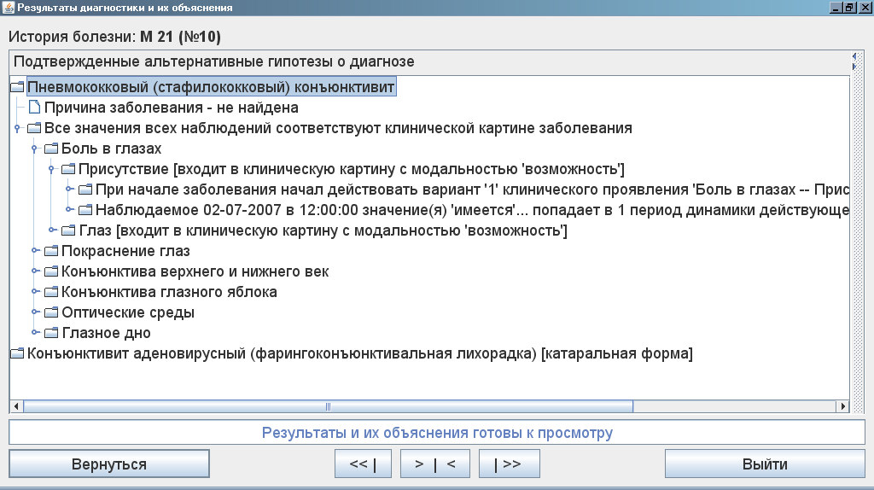
Множество выходных данных (объяснение)
y ∈ Y
название заболевания
(*) признак наличия заболевания
название признака
(*) вариант динамики признака
объяснение развития этого варианта
(*) период развития
номер периода динамики
значение признака, произошедшее в этот период
момент наблюдения признака
Notes:
На слайдах представлена общая форма анализа гипотез в медицине и скриншот объяснения в ИС по диагностике заболеваний глаз.

Slide 10
Множество исходных данных задачи
x ∈ X
Больной, 51 год
Начало заболевания: 17.05.2007.
Поступление в клинику: 22.05.2007.
Условия:
время года - весна,
приём лекарств - отсутствовал.
Жалобы при поступлении в клинику:
боль в глазах - присутствие - имеется,
боль в глазах - глаз - справа И слева,
покраснение глаз - присутствие - имеется,
покраснение глаз - глаз - справа И слева.
Жалобы до поступления в клинику: 17.05.2007:
боль в глазах - присутствие - имеется,
боль в глазах - глаз - справа И слева,
боль в глазах - характер начала - острое,
выделение из глаз - присутствие - имеется,
выделение из глаз - глаз - справа И слева,
выделение из глаз - характер начала - острое,
выделение из глаз - характер отделяемого - слизистое.
Общий осмотр при поступлении (Status ophtalmicus):
конъюнктива ВиН век - изменения - гиперемия И отек И лимфоидные фолликулы,
конъюнктива ВиН век - глаз - справа И слева,
конъюнктива глазного яблока - инъекция - присутствие - имеется,
конъюнктива глазного яблока - глаз - справа И слева.
Дневник осмотров:
Осмотр 26.05.2007 (Status ophtalmicus):
конъюнктива ВиН век - изменения - гиперемия И отек И лимфоидные фолликулы,
конъюнктива глазного яблока - инъекция - присутствие - имеется.
Диагноз: Вирусный конъюнктивит.
Notes:
Исходные данные ИС – это, как правило концептуальная информация со сложной структурой, например история болезни.

Slide 11
Семантические ограничения на входные данные: X ⊂ X’
Система доказательства теорем
Система доказательства теорем
Утверждение
Доказательство утверждения
Теорема
Notes:
Множество исходных данных ИС не может быть определено точно – множество всех возможных историй болезни и множество всех теорем нетривиальной математической теории неизвестны. Поэтому обычно определяется более широкое множество; для системы компьютерной диагностики заболеваний это множество объектов, имеющих вид историй болезни и представимых на соответствующем искусственном языке, а для системы поиска математических доказательств – множество правильных математических предложений, также представимых на соответствующем языке.

Slide 12
База знаний
K(X, Y), k ∈ K(X, Y)
Notes:
База знаний – это также объект со сложной концептуальной структурой. На слайде приведены фрагменты структуры медицинской базы знаний.

Slide 13
База знаний
Основные требования:
должна быть понятна пользователям;
эксперты должны ее формировать и улучшать без посредников.
Представление знаний:
продукционный подход;
онтологический подход;
гибридный подход
Notes:
БЗ является основным компонентом ИС. К ней предъявляются следующие требования.
Она должна быть понятна пользователям ИС, поскольку объяснение показывает связь исходных данных, БЗ и предлагаемых решений.
Если БЗ формируют эксперты (а это наиболее широко распространенный способ), то они должны это делать без посредников.
С учетом этих требований должен решаться вопрос о представлении знаний – форме, в которой эксперт передает свои знания ИС. К настоящему времени сложились три подхода к представлению знаний.
В рамках продукционного подхода БЗ представляется в форме системы продукций – множества импликаций на языке классической или неклассических логик. Сформулированную выше задачу для такого представления БЗ исследовал А.И. Мальцев в своей монографии «Алгебраические системы» (он называл продукции квазитождествами). В ИИ продукции использовались и до появления ИС, но именно в рамках работ по ИС приобрели особую популярность. В СССР системами продукций больше всех занимался А.С. Нариньяни и его ученики Т.М. Яхно и Ю.А. Загорулько. С использованием продукционного подхода разработана большая часть ИС в мире. Однако в последнее время этот подход подвергается серьезной критике, поскольку для него не выполнены оба основных требования к БЗ. Известен афоризм – пользователь без труда понимает смысл каждой продукции, но не в состоянии понять смысл их достаточно большой совокупности. Продукция неразрывно объединяет в себе предметные и процедурные знания о методе решения задачи, поэтому в формировании БЗ в этой форме, кроме эксперта, вынужден участвовать посредник, инженер знаний – он отвечает за правильность этого метода, а эксперт – за правильность предметных знаний.
Онтологический подход предполагает двухэтапную процедуру формирования БЗ. На первом этапе инженером знаний совместно с экспертом формируется онтология; на втором этапе эксперт формирует БЗ в рамках системы понятий, и структуры, определенных в онтологии. Результаты обоих этапов могут быть представлены графами (семантическими сетями). И онтология, и БЗ не содержат никакой информации о методе решения задачи.
Гибридный подход, развиваемый, в частности, Ю.А. Загорулько, предполагает представление знаний в форме графов (аналогично онтологическому подходу) с присоединением к этому графе процедурной информации в адекватном представлении.

Slide 14
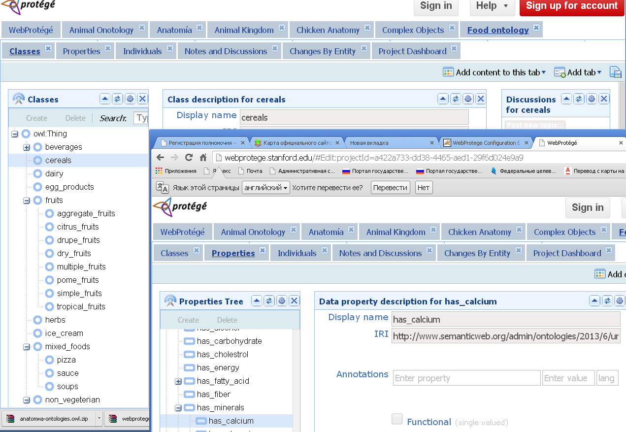
Webprotege: фрагмент онтологии базы знаний о пище
Notes:
В рамках онтологического подхода разработаны метаредакторы, позволяющие инженерам знаний и экспертам формировать онтологии и БЗ. Я приведу примеры двух облачных метаредакторов. На этом слайде приведены скриншоты метаредактора WEBPROTÉGÉ при редактировании онтологии.

Slide 15
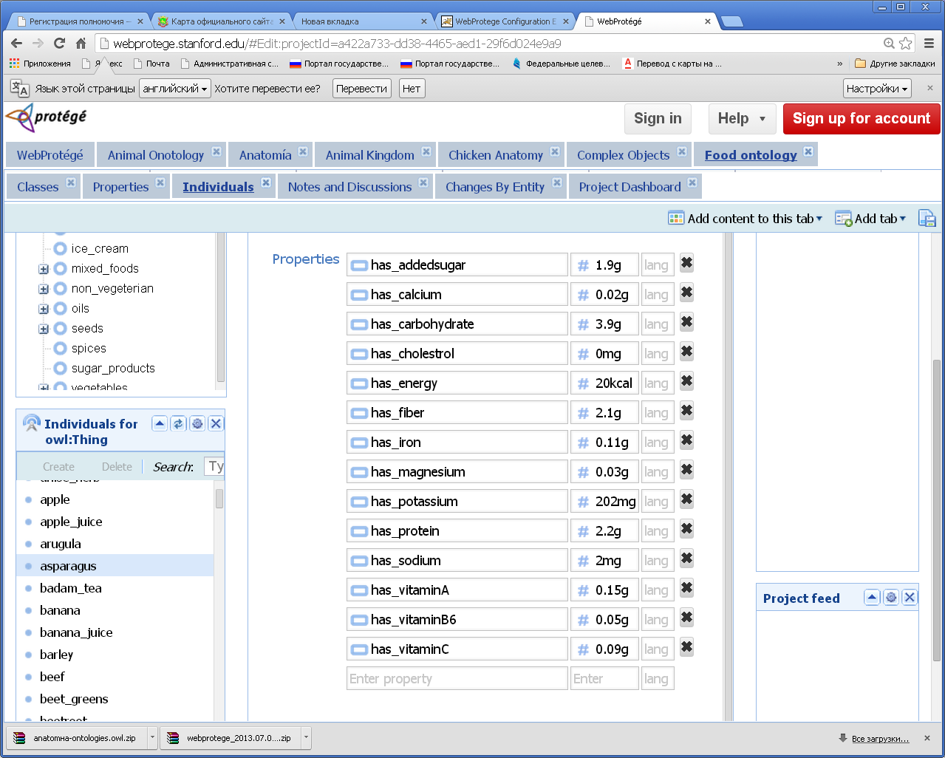
Webprotege: фрагмент базы знаний о спарже
Notes:
На этом слайде можно видеть интерфейс этого метаредактора для формирования БЗ экспертом.

Slide 16
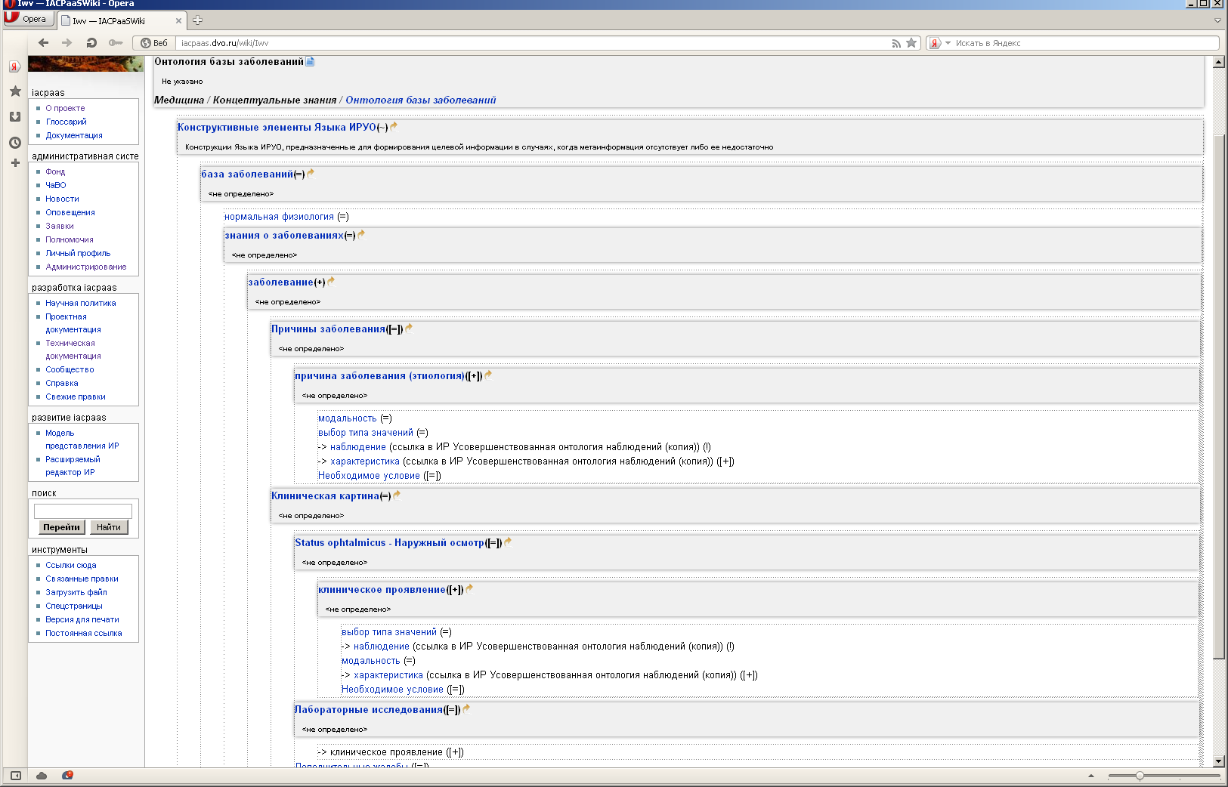
Метаредактор IWE: фрагмент онтологии медицинской базы знаний
Notes:
Здесь приведен скриншот облачного метаредактора IWE при формировании онтологии.

Slide 17
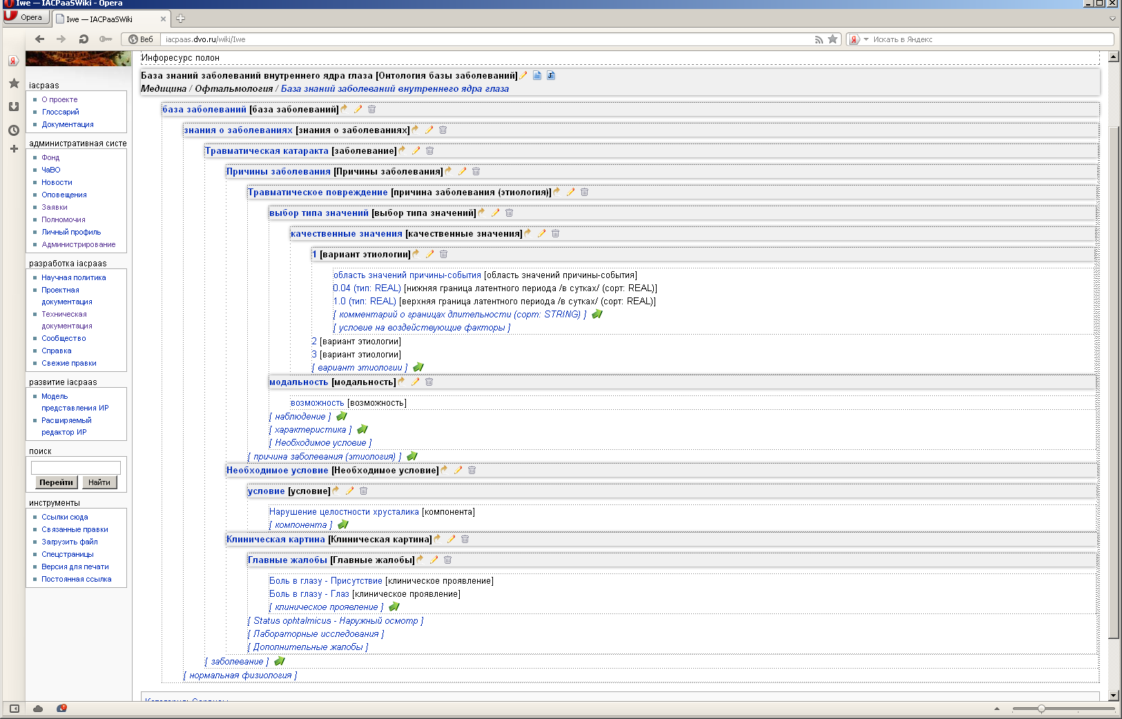
Метаредактор IWE: фрагмент базы знаний в области офтальмологии
Notes:
А здесь мы видим интерфейс того же редактора для эксперта при формировании БЗ. Оба интерфейса практически одинаковы, поскольку IWE реализован с использованием принципа самоприменения.

Slide 18
Метаредакторы баз знаний
Формирование баз знаний:
снизу вверх (Protégé),
сверху вниз (IWE)
Базы терминов, зависимые информационные ресурсы
Интерфейс, расширяемые редакторы баз знаний
Notes:
Метаредактор Protege позволяет формировать онтологии (системы понятий) и БЗ (системы экземпляров этих понятий), моделями которых являются произвольные семантические сети (графы). Редактор работает по принципу снизу-вверх: сначала должны быть определены понятия (экземпляры понятий) нижнего уровня (которые ни от чего не зависят), затем зависящие от них, и так далее, до понятий или отношений (экземпляров понятий или отношений) верхнего уровня. Такой способ формирования онтологий и, особенно, БЗ неудобен тем, что пользователь должен заранее (без помощи редактора) спроектировать эту онтологию или БЗ, а только затем вводить ее через редактор. Анализ проектов, выполненных с помощью Protege, показывает, что из-за этого все они имеют сравнительно простую структуру.
Метаредактор IWE накладывает на модель онтологии и БЗ следующие ограничения: эта модель является ориентированным графом (семантической сетью), граф имеет единственную начальную вершину, для любой вершины графа существует путь в нее из начальной вершины (с учетом ориентации). Редактор работает по принципу сверху вниз: сначала определяется общее понятие онтологии или БЗ, затем определяются атрибуты уже определенных понятий (значения атрибутов) или роли отношений (заполнители ролей) и так далее до терминальных значений. Сравнение этих двух метаредакторов показывает преимущества метода сверху-вниз и для инженеров знаний, и, особенно, для экспертов. С помощью IWE и его более ранней клиент-серверной версии ИРУО были выполнены проекты онтологий и БЗ в области медицинской диагностики, оптимизации программ, математики, химии, военной области и многие другие, большинство которых имеет довольно сложную структуру.
Теперь я отмечу некоторые проблемы, связанные с метаредакторами, над которыми мы сейчас работаем; авторы Protégé пока не анонсировали планы дальнейшего развития этого метаредактора.
В некоторых предметных областях существуют большие базы терминов (терминологические справочники), которые используются при формировании БЗ и БД, но не входят в их онтологии. В медицине это базы наблюдений, в терминах которых формируются БЗ и БД (истории болезни). Эти терминологические базы в виду их большого объема удобно формировать отдельно от соответствующих онтологий, БЗ и БД, но БЗ и БД оказываются зависимыми от этих терминологических баз, их изменения. Поэтому одна из важных задач для метаредакторов – формирование зависимых единиц информации и управление ими.
В ряде случаев формирование семантических сетей через интерфейс, позволяющий редактировать их только в структурном виде, не является удобным. Примерами являются редактирование математических утверждений или компьютерных программ, таблиц и других форм информации. Поэтому интерфейс метаредакторов должен настраиваться на особенности предметных областей и привычки пользователей.
Для решения этих и некоторых других проблем сейчас разрабатывается проект расширяемого метаредактора.

Slide 19
Спецификация задачи
Спецификация задачи - предикат P(x, k, y), где x ∈ X’, k ∈ K(X’, Y), y ∈ Y
Невозможность доказать существование решения задачи
Предположение о существовании «правильной базы знаний» и о существовании решения: ∃ k* ∈ K(X’, Y) ∀ x ∈ X ∃ y ∈ Y P(x, k*, y) (пример – доказательство теорем, медицинская диагностика)
Notes:
Спецификация задачи ИС – это предикат, зависящий от трех аргументов – исходных данных, БЗ и результата решения задачи.
Особенностью спецификации задачи ИС является то, что для нее не является справедливым утверждение о существовании решения.
Для системы поиска доказательств математических утверждений решение не существует, если исходными данными является математическое утверждение, не являющееся теоремой, т.е. когда нарушены семантические ограничения на исходные данные.
Для системы компьютерной диагностики заболеваний неявно предполагается, что существует «правильная» база знаний, для которой решение задачи существует; однако эта «правильная» база знаний неизвестна, а для любой другой базы знаний утверждение о существовании решения не обязано быть справедливым. Кроме того, это утверждение может быть нарушено, если нарушены семантические ограничения для входных данных.

Slide 20
Алгоритм решения задачи
Разработка алгоритма A: <X’, K(X’, Y)> → Y решения задачи
«Слабое» ∀ x ∈ X’ ∀ k ∈ K(X’, Y) P(x, k, A(x, k)) утверждение о правильности алгоритма
Системы продукций
Общие классы задач и алгоритмы их решения; общие подзадачи; отображение онтологии предметной области на онтологию метода (Чандрасекаран);
Базы операций, недоопределенные операции
Notes:
В предположении справедливости для спецификации задачи утверждения о существования решения можно разрабатывать алгоритм решения задачи, который представляет собой реализацию частично определенного функционального отображения множества возможных исходных данных и баз знаний на множество решений.
Для него может быть доказано «слабое» утверждение о правильности этого алгоритма.
Теперь рассмотрим, как разработка алгоритма решения задачи связана подходом к представлению знаний.
Каждый класс систем продукций характеризуется семантикой логического языка представления. Эта семантика реализуется как машина вывода для этого класса, а каждая система продукций может рассматриваться как программа на языке высокого уровня, свойства которой, в лучшем случае, изучаются экспериментально (поскольку в этом случае никакой спецификации задачи нет). Зато единственная работа, которую надо выполнить для создания ИС – сформировать БЗ в форме системы продукций, чем и объясняется популярность этого способа представления знаний.
В рамках онтологического подхода к представлению знаний содержание БЗ не зависит от метода решения задачи, а разработка алгоритма ориентирована на спецификацию задачи и онтологию. Чандрасекараном была предпринята попытка для принятой классификации задач ИС предложить методы решения для задач каждого класса. Задачи разлагались на подзадачи, некоторые из которых оказались общими для задач разных классов. Для того, чтобы учесть особенности онтологии, им было предложено определять отображение онтологии предметной области (базы знаний и исходных данных) на онтологию метода – систему понятий, в терминах которой определен метод решения задачи. Практического воплощения этого подхода и ИС, созданных на его основе, я не знаю.
Еще одной идеей, облегчающей разработку ИС, является формирование баз операций, в том числе недоопределенных операций. Эта идея была высказана А.С. Нариньяни и развивается его учениками.

Slide 21
Системы управления базами знаний
Алгоритм всегда обладает нежелательными свойствами:
результатом алгоритма могут быть неправильные решения
алгоритм может не иметь результата
Отладка баз знаний
Задача управления базами знаний – исключение случаев проявления нежелательных свойств алгоритма
Эксперимент Самюэля
Эксперимент Михальского
Notes:
Поскольку утверждение о существовании решения для спецификации задачи является лишь предположением, а алгоритм решения задачи может применяться к любым входным данным и к любой базе знаний, этот алгоритм всегда обладает некоторыми нежелательными свойствами.
Если при решении задачи пользователь использует ИС, правильно реализующую алгоритм, то он отвечает за правильность входных данных ИС; однако в этом случае он может получить и неправильный, и неточный результат решения задачи, либо даже не получить никакого результата.
Для некоторых задач, например, для медицинской диагностики, рассматривалась идея отладки БЗ экспертами. Однако эта идея не оказалась продуктивной, поскольку исправление БЗ экспертом в одном месте часто приводило к появлению дефектов, связанных с другими местами БЗ.
Для того, чтобы технология интеллектуальных систем была жизнеспособной, она должна включать процедуры, позволяющие монотонно исключать случаи, в которых система обладает указанными выше нежелательными свойствами. Эти процедуры называют системами управления БЗ.
Сначала приведем два поучительных примера из прошлого. Доктор Самюэль был, видимо, первым, кто не только разработал игровую программу в виде ИС, но и реализовал в ней первую систему управления БЗ. Результат превзошел все ожидания – уже в 1960-х годах его программа победила профессионального игрока высокого класса. К сожалению этот эксперимент остался без последствий.
В начале 1980-х годов профессор Михальский устроил экспериментальное соревнование между экспертом, сформировавшим базу правил, и системой автоматического формирования баз правил на основе прецедентов. ИС с базой правил эксперта значительно уступала ИС с автоматически сформированной базой правил. Однако эксперт не смог понять автоматически сформированную базу правил и, тем более, объяснения решений, полученные на основе этой базы правил. Эти эксперименты показали возможности и ограничения систем управления БЗ.

Slide 22
Управление базой знаний в задаче медицинской диагностики
База прецедентов {<x₁, y₁>, ... , <x_{n}, y_{n}>};
Оценка правильности базы знаний С(k) = {<x₁, y₁>, ... , <x_{n}, y_{n}>}, если ∀ i ∈ {1, ... , n} y_{i} ∈ A(x_{i}, k) для k ∈ K(X’, Y);
База знаний k ∈ K(X’, Y) приближается к «правильной» базе знаний k*, если в оценке ее правильности С(k) параметр n неограниченно растет;
Автоматическая и интерактивная системы управления базой знаний
Notes:
На сегодняшний день работы по созданию систем управления БЗ только начинаются. Поэтому пока нет и общих подходов. Я приведу два примера из наших работ, первый из которых уже реализован, а второй находится на стадии проектирования.
Первый пример связан с задачей медицинской диагностики.
Назовем базой прецедентов репрезентативную выборку, состоящую из пар, первый компонент которых – реальная история болезни, а второй –ее верифицированный диагноз.
Будем называть эту базу прецедентов оценкой правильности БЗ, если второй компонент в каждой паре есть результат ИС с исходными данными – первым компонентом в паре.
Будем говорить, что БЗ приближается к «правильной» БЗ, если в оценке ее правильности число пар неограниченно растет.
Процедуру, которая обеспечивает приближение БЗ к «правильной» БЗ, будем называть системой управления БЗ. Она может быть автоматической, т.е. реализующей такое отображение, которое базе прецедентов ставит в соответствие такую БЗ, что эта база прецедентов оказывается оценкой точности этой БЗ. Либо эта процедура может быть человеко-машинной: для базы прецедентов система управления находит множество возможных БЗ, такое, что эта база прецедентов оказывается оценкой точности каждой из этих БЗ, а эксперт выбирает «наилучшую» БЗ из этого множества по своему усмотрению.
Важно, что система управления БЗ должна формировать БЗ, понятные специалистам.

Slide 23
Система управления базой знаний в задаче верификации интуитивных доказательств
Простая модель интуитивного доказательства математического предложения x ∈ X’ -последовательность математических предложений x₁, x₂, ..., x_{n-1}, x_{n}, x;
Верификация интуитивного доказательства – доказательство y₁ ∈ Y предложения x₁ ∈ X с использованием базы знаний k ∈ K(X’, Y); доказательство y₂ ∈ Y предложения x₂ ∈ X с использованием базы знаний k ∪ {x₁}; ...; доказательство y_{n} ∈ Y предложения x_{n} ∈ X с использованием базы знаний k ∪ {x₁, x₂, ..., x_{n-1}}; доказательство y_{n+1} ∈ Y предложения x ∈ X с использованием базы знаний k ∪ {x₁, x₂, ..., x_{n-1}, x_{n}}
Notes:
Второй пример связан с задачей верификации интуитивных доказательств. Интуитивные доказательства – это доказательства, которые строят математики в своей работе. Интуитивное доказательство не является полным, поэтому его правильность не может быть установлена автоматически.
В качестве (простой) модели интуитивного доказательства математического предложения будем рассматривать конечную последовательность промежуточных математических предложений, которая заканчивается доказываемым предложением.
Верификация интуитивного доказательства – это последовательное построение полных доказательств всех промежуточных предложений с учетом того, что предыдущие предложения в последовательности уже доказаны.

Slide 24
Система управления базой знаний в задаче верификации интуитивных доказательств
Оценка эффективности базы знаний k ∈ K(X’, Y) – множество предложений, для которых система поиска доказательств с этой базой знаний уже построила доказательства;
Метадоказательство – полное доказательство, содержащее синтаксические переменные;
Система управления базой знаний - если доказано некоторое предложение x ∈ X, то это предложение включается в базу знаний; если при этом построено доказательство y ∈ Y, то оно обобщается до метадоказательства my, которое включается в базу знаний
Notes:
Будем называть оценкой эффективности БЗ множество математических предложений, для которых система поиска математических доказательств с этой БЗ уже построила доказательства.
В моей работе по синтаксической аналогии между доказательствами введено понятие метадоказательства – это полное доказательство, содержащее синтаксические переменные. Значениями этих синтаксических переменных могут быть само доказываемое предложение, предложения из БЗ и части этих предложений, используемые в алгоритме унификации. Полное доказательство получается из метадоказательства, если для него удается найти подходящую синтаксическую подстановку.
Системой управления БЗ, расширяющей оценку эффективности БЗ, будем называть процедуру, состоящую из двух действий: если доказано некоторое математическое предложение, то это предложение включается в БЗ; если при этом построено доказательство, то оно обобщается до метадоказательства, и это метадоказательство включается в БЗ.

Slide 25
Построение доказательства y предложения x
Поиск в базе знаний предложения x’, для которого x является частным случаем (в случае успеха система управления базой знаний включает x в базу знаний);
Поиск в базе знаний метадоказательства my, конкретизацией которого является доказательство y предложения x (в случае успеха система управления базой знаний включает x в базу знаний);
Автоматический поиск (за заданное время) доказательства y предложения x (в случае успеха система управления базой знаний включает x в базу знаний, обобщает y до метадоказательства my и включает его в базу знаний);
Интерактивное построение доказательства y предложения x (в случае успеха система управления базой знаний включает x в базу знаний, обобщает y до метадоказательства my и включает его в базу знаний)
Notes:
В этом случае процедура построения доказательства математического предложения, входящего в модель интуитивного доказательства, может состоять из четырех шагов: поиск в БЗ предложения, для которого доказываемое предложение является частным случаем (в случае успеха система управления БЗ включает его в БЗ); поиск в БЗ метадоказательства, конкретизацией которого является полное доказательство доказываемого предложения (в случае успеха система управления БЗ включает это предложение в БЗ); автоматический поиск (за заданное время) полного доказательства доказываемого предложения с использованием БЗ (в случае успеха система управления БЗ включает это предложение в БЗ, обобщает доказательство до метадоказательства и включает это метадоказательство в БЗ); интерактивное построение полного доказательства доказываемого предложения с использованием БЗ (в случае успеха система управления БЗ включает это предложение в БЗ, обобщает доказательство до метадоказательства и включает это метадоказательство в БЗ).

Slide 26
Заключение
Машинное обучение и интеллектуальные системы;
Облачные вычисления и интеллектуальные системы
Protege
IACPaaS
Развитие технологий продолжается, проблема далека от завершения, сейчас можно говорить лишь о промежуточных результатах
Notes:
К настоящему времени сложилось несколько научных направлений – распознавание образов, интеллектуальный анализ данных, индуктивное формирование знаний, обнаружение закономерностей в базах данных, которые можно объединить под общим названием «машинное обучение». Они занимаются задачами, близкими к тем, которые необходимо решать при создании систем управления БЗ. К сожалению, работы по машинному обучению практически не связаны с работами по ИС (хотя многие авторы этих работ так не считают). Объединение работ по машинному обучению и ИС могло бы стать одной из важных точек развития и тех, и других.
Другой точкой роста для работ по ИС могли бы стать облачные технологии. Я уже упоминал облачный метаредактор БЗ Protege, который авторы предполагают довести до облачной платформы, предназначенной для разработки ИС, а также облачную платформу IACPaaS, предназначенную для этих целей. На такой облачной платформе может быть реализована поддержка разных технологий создания ИС. В настоящее время на платформе IACPaaS поддерживаются две технологии – общая технология разработки ИС и специальная технология разработки интерактивных виртуальных сред, а также разрабатывается поддержка еще одной специальной технологии. Кроме того, на ней разработана поддержка накопления ИС и инструментальных систем, а также их компонентов – повторно используемых информационных ресурсов и программных модулей. Поэтому такая платформа может стать площадкой для кооперации работ разных коллективов и накопления их реализованных результатов, а также сделать эти результаты легко доступными пользователям. Однако дальнейшее развитие может пойти и по пути соревнования в создании облачных платформ, вместо их коллективного использования. Такое уже было, когда началось соревнование в создании оболочек ИС вместо создания полезных ИС на основе уже существующих оболочек.
Завершая эту лекцию, можно констатировать, что развитие технологий создания ИС еще далеко от своего завершения. Сейчас можно говорить лишь о промежуточных результатах в этой области.

